Slide 1
A társadalmi konfliktusok statisztikai alátámasztása és térbeli megjelenítése Siskáné Dr. szilasi Beáta – Vadnai Péter
„Fecseg a felszín, hallgat a mély”
EFOP-3.6.2-16-2017-00007

Slide 2
A projekthez kapcsolódóan létrejött egy statisztikai munkacsoport, melynek feladatai időrendben az alábbiak:
1. Az adattárház felépítésének megkezdése a konfliktusos területekről:
- KSH, TeiR adatbázisok áttekintése, adatok másodelemzése;
- fellelhető egyéb adatbázisok (önkormányzati, megyei, regionális) beszerzése;
- társadalominformatikai térkép készítése az adatokból.
2. Nagymintás kvantitatív kérdőíves kutatás első hulláma a társadalmi konfliktusok természetének megértésére:
- 50 település kiválasztása a régióban
- 1000 fős minta kialakítása
- a kérdőív kialakítása, tesztelése
- kérdezőbiztosok toborzása, felkészítése
- a kérőív lekérdezés
- SPSS adat file elkészítése
- az adatok kódolása, adatbevitel, adat-tisztítás
- táblatervek, elemzés
3. Adattárház bővítésének első hulláma:
- az adattárház bővítése, feltöltése a kérdezés első hullámának adataival
- a társadalominformatikai térkép fejlesztése
4. Nagymintás kvantitatív kérdőíves kutatás második hulláma:
- a projekt futamidejének második évének elején az 1000 fős lakossági mintán a kérdőíves felmérés megismétlése
5. A kérdőíves kutatás második hullámának adataival az adattárház bővítésének harmadik hulláma.

Slide 3
A munkacsoport feladatainak 1. lépése a projekt kezdetével indult és júniusig tart
Ennek keretében 3 lépésben jutunk el az adattárház kialakításához:
Először az Észak-magyarországi régió 28 kistérségében – Borsod-Abaúj-Zemplén 15 db, Heves 7 db, Nógrád 6 db – három időpontra vonatkozóan – 2001, 2011, 2016 – gyűjtöttünk adatokat, illetve készítettünk hozzájuk tematikus társadalominformatikai térképeket.
Jelenleg az Észak-magyarországi régió 610 településéből – Borsod-Abaúj-Zemplén 358 db, Heves 121 db, Nógrád 131 db – kiválasztott 50 településre vonatkozóan 3 időpontból – 2001, 2011, 2016 – gyűjtünk adatokat.
Végül öt kiválasztott településen az elmúlt tizenöt évre visszamenően gyűjtünk adatokat (Fulókércs, Bükkszentkereszt, Kistokaj, Ózd, Sátoraljaújhely).

Slide 4
az Észak-Magyarországi régió kistérségeiből 2001, 2011, 2016 vonatkozásában az alábbi mutatókat gyűjtöttük össze az adattárházba:
Demográfiai kérdések:
- lakónépesség az év végén
- a népesség három korcsoportja
- a népesség nemek szerint
- a népesség családi állapota
- vándorlási egyenleg
Magánéleti - társas kérdések:
- háztartásszám
- a családok gyerekszáma
Területi - lakóhelyi kérdések:
- a lakások/házak építési ideje (komfortfokozat, szobaszám)
Hatalmi - intézményi kérdések (oktatás, egészségügy, munkaerő, politika):
- oktatási intézmények
- hátrányos helyzetűek
- háziorvosok
- szociális ellátás, gyermekjóléti alapellátás
- munkanélküliségi ráta
- közmunka
Bűnözés – állampolgári konfliktusok:
- bűnelkövetők száma
- bűnesetek száma

Slide 5
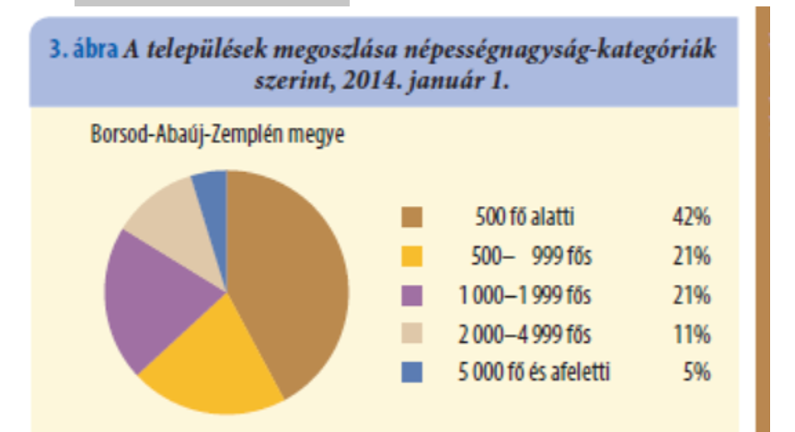
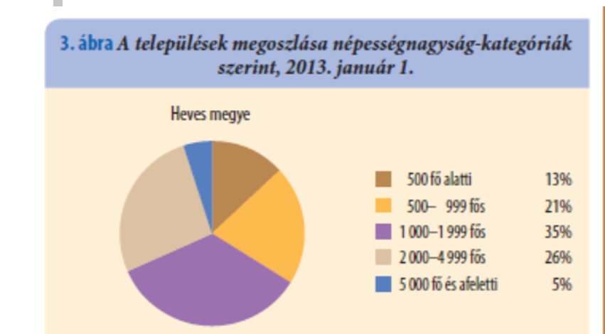
A 61 település kiválasztása, egyszerű véletlen módszerrel történt:
Borsod-Abaúj-Zemplén megye: 358 db település összesen, 10%-os minta, azaz 36 db település – 16 db járási székhely + 20 db: amiből 8 db 500 fő alatti, 4 db 500-999 fő közötti, 4 db 1000-1999 fő közötti, 3 db 2000-4999 fő közötti és 1db 5000 fő feletti.
Heves megye: 121 db település összesen, 10%-os minta, azaz12 db település – 7 db járási székhely + 5 db: amiből 1 db 500 fő alatti, 1 db 500-999 fő közötti, 2 db 1000-1999 fő közötti, 1 db 2000-4999 fő közötti és 0 db 5000 fő feletti.

Slide 6
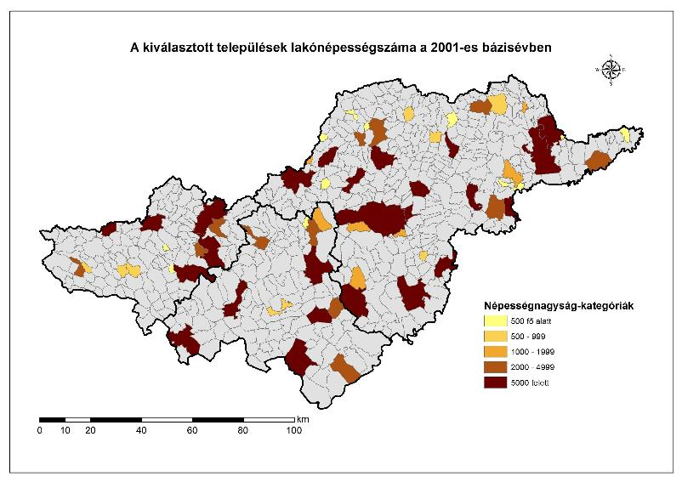
a 61 település kiválasztása, egyszerű véletlen módszerrel történt:
Nógrád megye: 131 db település összesen, 10%-os minta, azaz 13 db település – 6 db járási székhely + 7 db: amiből 2 db 500 fő alatti, 3 db 500-999 fő közötti, 2 db 1000-1999 fő közötti, 0 db 2000-4999 fő közötti és 0 db 5000 fő feletti.

Slide 7
Mindezek alapján az adattárházba kiválasztásra került települések listája:
Cigánd | Szikszó | Rakaca | Gyöngyös | Salgótarján
Edelény | Tiszaújváros | Telkibánya | Hatvan | Szécsény
Encs | Tokaj | Bánréve | Heves | Hollókő
Gönc | Alsótelekes | Olaszliszka | Pétervására | Kozárd
Kazincbarcika | Dámóc | Pálháza | Bükkszentmárton | Bánk
Mezőcsát | Felsőberecki | Bükkszentkereszt | Aldebrő | Becske
Mezőkövesd | Gömörszőlős | Rudabánya | Szihalom | Szanda
Miskolc | Fulókércs | Szendrő | Szilvásvárad | Kazár
Ózd | Teresztenye | Kistokaj | Tiszanána | Mátraverebély
Putnok | Uppony | Felsőzsolca | Balassagyarmat | Fulókércs
Sárospatak | Zalkod | Bélapátfalva | Bátonyterenye
Sátoraljaújhely | Baktakék | Eger | Pásztó
Szerencs | Nagycsécs | Füzesabony | Rétság

Slide 8
A térképi megjelenítéshez a társadalominformatikai keretrendszer első lépésében a következő mutatókból származtatott adatokat használtuk fel:
Lakónépesség számának változása (2001-2016) Borsod-Abaúj-Zemplén-megye járási szint
Lakónépesség számának változása (2001-2016) Nógrád megye járási szint
Lakónépesség számának változása (2001-2016) Heves megye járási szint
Nyilvántartott álláskeresők száma (2001, 2011, 2016) három megyére járási szint
Lakónépesség száma az év végén (2001) települési szint
Lakónépesség száma az év végén (2011, bázisviszonyszám, bázisév: 2001)
Lakónépesség száma az év végén (2016, bázisviszonyszám, bázisév: 2001)
Nyilvántartott álláskeresők száma összesen (fő) (2001) települési szint
Nyilvántartott álláskeresők száma összesen (fő) (2011, bázisviszonyszám, bázisév: 2001)
Nyilvántartott álláskeresők száma összesen (fő) (2016, bázisviszonyszám, bázisév: 2001)
Lakónépességből a 0-14 évesek száma az év végén (fő), Lakónépességből a 65 éves és idősebbek száma az év végén (fő) öregedési index települési szint
Bűnesetek száma 1000 főre (2011) települési szint
Bűnelkövetők száma 1000 főre (2011) települési szint
Egy bűnelkövetőre jutó bűnesetek száma (2011) települési szint
Vándorlási egyenleg 1000 lakosra (2011) települési szint

Slide 9
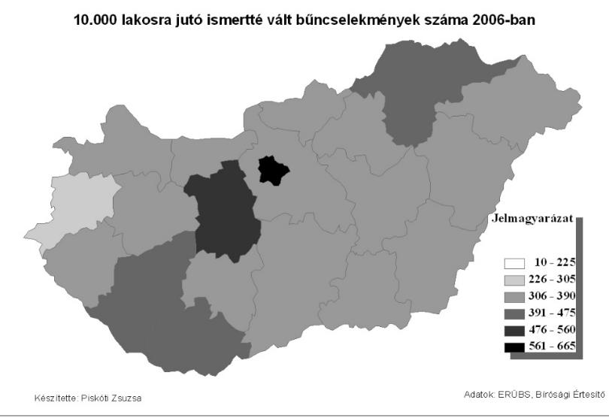
Néhány gondolat a bűnözési térképek kialakításához
ha a népesség összetételétől (demográfiai, iskolai végzettség szerinti, etnikai stb.) elvonatkoztatunk, akkor is nyilvánvaló, hogy a megélhetéshez szükséges anyagi javak korlátozottsága is magában hordozza a bűnelkövetővé válás lehetőségét
a bűncselekmények nagy részét, mintegy 80-85%-át, az anyagi haszonszerzés motiválja, ami erős konfliktus az elkövető és a károsult között

Slide 10
A társadalominformatikai adatbázis település szintű alapadatai :
A térképek alapjául szolgáló település szintű poligonháló
KSH statisztikai adatok
TEIR statisztikai adatok
Származtatott másodlagos statisztikák:
Öregségi index
A bázisévhez viszonyított népességszám változás
A munkanélküliek számának változása
1000 lakosra viszonyított bűnesetek, és bűnelkövetők száma
Egy bűnelkövetőre jutó bűnesetek száma
Stb…

Slide 11
A település szintű poligonos adatbázis adattáblájának kivágata

Slide 12
Magyarország Megyei szintű migrációs szándék index térképe

Slide 13
Átlagbérek és a külföldön élő magyarok száma

Slide 14
A társadalominformatikai adatbázis és keretrendszer alapján szerkesztett térképek:

Slide 15
A társadalominformatikai adatbázis és keretrendszer alapján szerkesztett térképek:

Slide 16
A társadalominformatikai adatbázis és keretrendszer alapján szerkesztett térképek:

Slide 17
A társadalominformatikai adatbázis és keretrendszer alapján szerkesztett térképek:

Slide 18
A társadalominformatikai adatbázis és keretrendszer alapján szerkesztett térképek:

Slide 19
1000 lakosra viszonyított vándorlási mérleg 2011

Slide 20
1000 lakosra viszonyított bűnesetek száma 2011

Slide 21
1000 lakosra viszonyított bűnelkövetők száma 2011

Slide 22
Egy bűnelkövetőre jutó bűnesetek száma 2011

Slide 23
Köszönetnyilvánítás
A kutatást az EFOP-3.6.2-16-2017-00007 azonosító számú, Az intelligens, fenntartható és inkluzív társadalom fejlesztésének aspektusai: társadalmi, technológiai, innovációs hálózatok a foglalkoztatásban és a digitális gazdaságban című projekt támogatta.
A projekt az Európai Unió támogatásával, az Európai Szociális Alap és Magyarország költségvetése társfinanszírozásában valósul meg.

Slide 24
KÖSZÖnjük A FIGYELMET!

